Slide 1
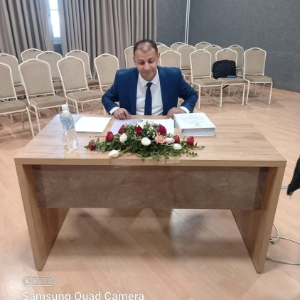
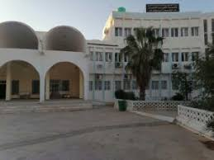
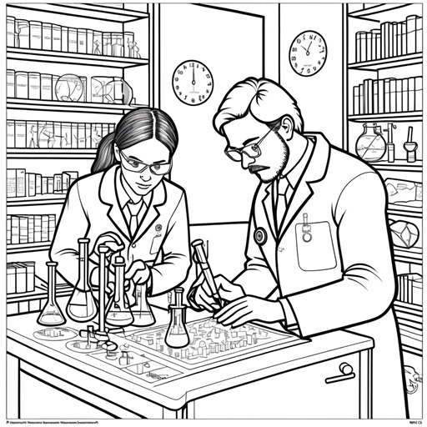
الجمهورية الجزائرية الديمقراطية الشعبية وزارة التعليم العالي والبحث العلمي جامعة التكوين المتواصل فرع الوادي
مقياس:
المنهجية القانونية
Méthodologie juridique
(محاضرة )
سنة اولى حقوق السنة الجامعية: 2024-2025
جامعة التكوين المتواصل الوادي.ليسانس حقوق س1

Slide 2
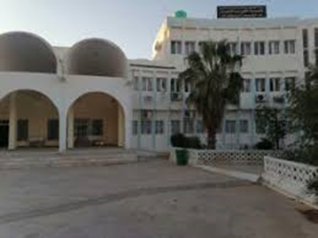
د. فؤاد العربي قدوري Dr.FOUAD LARBI GUEDDOURI.
gueddouri.fouad@yahoo.com.
gueddouri39037@gmail.com
Facebook FOUAD LARBI GUEDDOURI
X: FOUAD LARBI GUEDDOURI
Tel:213780368408
أستاذ مؤقت، جامعة الشهيد حمه لخضر الوادي. منذ2016 الى يومنا هذا
-دكتور في القانون الخاص .
متزوج واب لخمسة أطفال.

Slide 3
المراجع

Slide 4
الاهداف
المقطع الرابع : تفسير القانون
- المقصود بتفسير القانون.
- أنواع التفسير، تشريعي، قضائي، فقهي.
- طرق أو كيفيات تفسير النصوص القانونية.الحديثة
المقطع الثالث : الاتجاهات الحديثة للسياسات التشريعية
- معرفة عناصر المكونة للقاعدة القانونية والعوامل المحاطة بها.
أسس قيام الدولة الحديثة.
المقطع الثاني : المذاهب الشكلية والموضوعية والمختلطة
- التمييز بين المذاهب لمعرفة أصل وجود القانون.
- التعرف على المذاهب الأقرب للواقع
المقطع الاول :
أصول القانون مقاصده - معرفة اصل القانون.
- الغرض من وجوده. - علاقته بالعلوم الاخرى.

Slide 5
منهجية البحث القانوني
معرفة قانونية تجيب على التساؤلات
كيف تكتب بحث
كيف تكتب تقرير قانوني
كيف تعلق على مادة قانونية او قرار قضائي
كيف تكتب رسالة او اطروحة
كيف تكتب استشارة قانونية

Slide 6
عقلية الباحث القانوني
المخزون من المعرفة القانونية
ادوات الباحث القانوني
كيفية وطريقة الاجابة

Slide 7
المقطع 01 :
أصول القانون ومقاصده
- معرفة اصل القانون
- الغرض من وجوده.
- علاقته بالعلوم الاخرى

Slide 8
مفهوم القانون
مجموعة من القواعد العامة و المجردة
التي تنظم سلوك الفرد في المجتمع
الملزمة والمقترنة بجزاء
توقعه الدولة

Slide 9
خصائص القانون
إنها قاعدة سلوك
إنها قاعدة عامة ومجردة
إنها قاعدة اجتماعيه

Slide 10
أقسام القانون
أولا: من حيث موضوع وعلاقات التي ينظمها القانون
قانون خاص
قانون عام

Slide 11
القانون العام
هو مجموعة القواعد القانونية التي تنظم العلاقات بين الدول نفسها أو بين الدولة والأفراد باعتبارها صاحبة السلطة والسيادة.
وفروع القانون العام: هي القانون الدولي العام، والقانون الدستوري، والقانون الإداري، والقانون المالي، وقانون العقوبات، والقانون الاجتماعي.

Slide 12
القانون الخاص
هو مجموعة القواعد التي تُنظم العلاقات بين الأفراد، أو بين الدولة والأفراد بحيث لا تكون الدولة في هذه العلاقة صاحبة السلطة والسيادة .
وفروع القانون الخاص هي: القانون المدني، والقانون التجاري، وقانون الاسرة ، والقانون البحري، والقانون الجوي وقانون العمل، والقانون الدولي الخاص .. الخ.

Slide 13
أقسام القانون
من حيث قوة الزامها
قواعد آمرة
قواعد ملزمة

Slide 14
اقسام القانون
القواعد الاجرائية
القواعد الموضوعية

Slide 15
القواعد الموضوعية
هي التي تضع تنظيماً موضوعياً للعلاقات القانونية، فهي تبين الحقوق والواجبات كقواعد القانون المدني والقانون التجاري والقانون الدستوري.

Slide 16
القواعد الاجرائية
هي: التي تبين الإجراءات التي يجب إتباعها للوصول الى احترام القواعد الموضوعية.

Slide 17
المذاهب الشكلية والموضوعية والمختلطة
- التمييز بين المذاهب لمعرفة أصل وجود القانون.
- التعرف على المذاهب الأقرب للواقع.
اختلف الفقه حول أصل القانون هل هو نتيجة:
ارادة السلطة الحاكمة التي تمتلك حق وضع القانون والزام الناس.
أو فكرة العدالة والقانون الطبيعي

Slide 18
المذاهب الشكلية نظرية القانون الوضعي
تعتمد على تحليل القانون تحليل وضعي مجرد عن التصورات والفرضيات.
القانون هو عمل المشرع وارادة الدولة في التنظيم.
القانون ارادة الحاكم
تهتم بالجانب الشكلي الذي اضفى على القانون قوة الالزام.
من انصاره اوستن، هيجل، كلسن.

Slide 19
المذاهب الموضوعية:
تنظر هذه المذاهب الى جوهر القانون وموضوعه و تحليله فلسفيا و اجتماعيا للتعرف على طبيعة وكيفية نشأته. فهي تهتم بجوهر القاعدة القانونية، وقد اختلف أصحاب المذاهب الموضوعية فبعضهم اتجه إلى تكوين القاعدة القانونية ، والعدالة الإنسانية كأساس القانون و يطلقون عليهم بأنصار المدرسة المثالية، في حين اتجه البعض الآخر الى النظر نحو الحقائق الواقعية الملموسة من المشاهدات والتجارب العلمية، وهناك ما جمع بين الفلسفة المثالية والفلسفة الواقعية ويطلق عليهم بأنصار المذهب المختلط

Slide 20
القانون الطبيعي والثورة الفرنسية:
اعتنقت الثورة الفرنسية في أواخر القرن 18م فكرة روسو المتمثلة في حصر السيادة في يد الشعب وحده واعتناق فكرة القانون الطبيعي، وقد أصبح القانون الطبيعي مذهبا رسميا تضمنه الإعلان العالمي لحقوق الإنسان والمواطن سنة 1789 أما القانون الطبيعي في القرن 19 فقد عرف انتقادات و مهاجمات عنيفة شككت في حجة القانون الطبيعي وتركزت هذه الانتقادات على جوهر القانون فكيف لهذا القانون أن يكون صالحا لكل الأزمنة ولكل الشعوب.
المذاهب الموضوعية
المدرسة المثالية:

Slide 21
المذاهب المختلطة :
مزجت هذه المذاهب بين المذاهب الشكلية والموضوعية، فنظرت الى القاعدة القانونية من حيث المظهر والجوهر وهو ما يطلق عليها بالمذاهب المختلطة ومن أبرز هؤلاء الفقهاء نجد الفقيه الفرنسي جيني في القرن العشرين حيث مزج جملة من الآراء الصحيحة من النظريات السابقة ورأى أن علم القانون علم معقد و أن فكرة تحليل هذا العلم يكون على أوجه رئيسية وهي عنصر العلم من جهة وعنصر الصياغة من جهة أخرى. فعنصر العلم يقدم الحقائق التي يمكن أن تصبح أساسا لبناء القواعد القانونية تكون ملائمة، أما عنصر الصياغة فهو الذي يتيح لنا أن نصيغ هذه القواعد التي دلنا عليها العلم. كما نجد أن الصياغة لها شكل معين يجعلها صالحة للتطبيق في المجتمع و أن عنصر العلم يتضمن أربعة أنواع من الحقائق وهي الحقائق المستمدة من أحد المذاهب المذكورة سابقا وبالتالي أخذ هذه الحقائق من مبادئ و أسس التي هي بمثابة عوامل التي تؤثر في تكوين القواعد القانونية.
المذاهب المختلطة:

Slide 22
المقطع الثالث : الاتجاهات الحديثة للسياسة التشريعية :
أولا: عناصر القاعدة القانونية:
01- العنصر الواقعي
العوامل الطبيعية:
العوامل الاجتماعية:
العوامل الاقتصادي:
تعريف العدل:
صدور العدل:
تطور فكرة العدل:
02- العنصر المثالي:

Slide 23
المقطع الثالث : الاتجاهات الحديثة للسياسة التشريعية :
ثانيا: أسس قيام الدولة الحديثة:
01- ضرورة وجود دستور:
02-مبدأ الفصل بين السلطات:
03- التعددية السياسية:

Slide 24
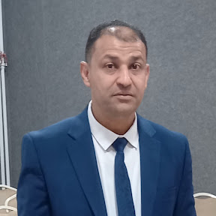
المقطع الرابع:
تفسير القانون
اولا: المقصود بالتفسير | ثانيا: أنواع التفسير | ثالثا: طرق التفسير
التفسير الضيق | 1-التفسير التشريعي | اولا: طرق التفسير الداخلية | 1-الاستنتاج بالقياس | 2-الاستنتاج من باب اولى
التفسير الواسع | 2-التفسير القضائي | ثانيا: طرق التفسير الخارجية | 1-حكمة القانون | 2-الاعمال التحضيرية | 3-المصادر التاريخية | 4-النص الاجنبي للتشريع | 5-تقريب النصوص
 | 3- التفسير الفقهي
 | 4-التفسير الاداري
التفسير الضيق
التفسير الواسع
05-11-2024 د.فؤاد العربي قدوري
جامعة التكوين المتواصل الوادي.ليسانس حقوق س1

Slide 25
منهجية تحليل نص قانوني
ثانيا: مناقشة النص وتقويمه
1- تقييم النص من الوجهة القانونية:
2- تقييم النص من الوجهات غير القانونية
3- الخاتمة:
اولا: المرحلة التحضيرية
( التعرف إلى النص)
التحليل الشكلي:
1- هوية النص:
2- طبيعة النص:
3- البحث في بنية النص :
4- غايات النص ) فائدة النص :ب- التحليل الموضوعي )تحليل مضمون النص(:
1- فهم وتحديد القاعدة القانونية:
2- تحديد الإشكالية:
3- خطة المناقشة:
05-11-2024 د.فؤاد العربي قدوري
جامعة التكوين المتواصل الوادي.ليسانس حقوق س1

Slide 26
واجب:
طبق المنهجية بتحليل المادة 11 من الأمر : 02/05 المؤرخ في 27/02/2005 والمعدل والمتمم المتضمن قانون الأسرة الجزائري
05-11-2024 د.فؤاد العربي قدوري
جامعة التكوين المتواصل الوادي.ليسانس حقوق س1

Slide 27
انتهى

